Slide 1
Übungsprojekt 2023
WIB - WIK
Gruppenmitglieder
Felicitas Wenke
Philipp Stach
Thomas Bader
Simon Prior
Huawai, Apple, Oppo, Samsung

Slide 2
Gliederung
Vorstellung der Unternehmen
Vorstellung der Handys der Unternehmen
Auswahl eines Handys / Begründung
Quellenangaben

Slide 3
Samsung
Gründer: Lee Byung-chull
Gründung: 13. Januar 1969, Suwon, Südkorea
CEO: Kim Ki Nam
Jahresumsatz: 279,6 Billionen KRW
Produkte: Smartphones und Fernsehern usw.

Slide 4
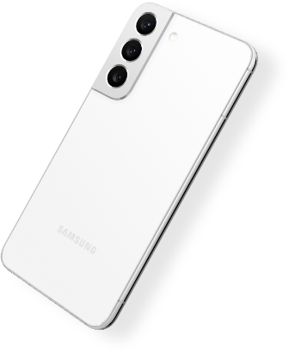
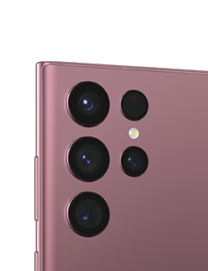
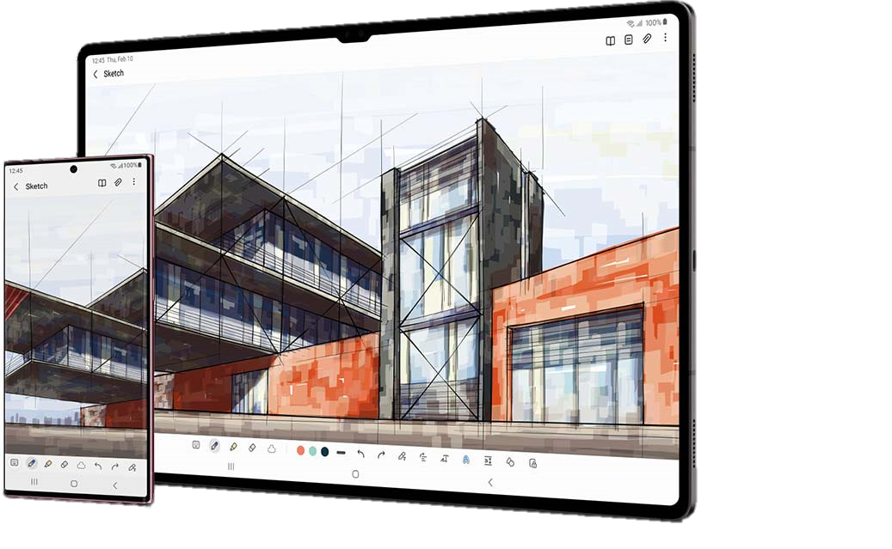
Samsung GalaxyS22Ultra
Erscheinung:
Größe:
Variationsarten:

Slide 5
Kriterien
Kamera:
Display:
Akku:
Preis: 1069,00€
Leistung /Prozessor, Arbeitsspeicher:

Slide 6
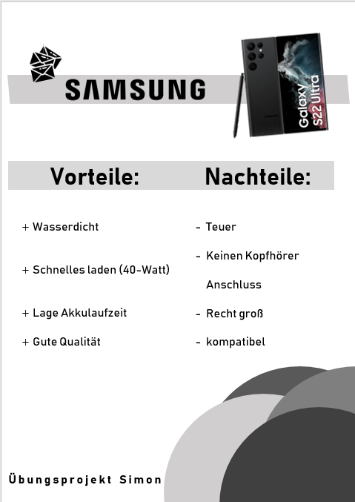
M e i n W i k - T e i l

Slide 7
Quellennachweise
Bilderquelle:
https://www.home-connect-plus.com/wp-content/uploads/logo-partnerpage-samsung-3_2-1-1044x696.png
https://cdn-icons-png.flaticon.com/512/1612/1612639.png
https://cdn-icons-png.flaticon.com/512/1236/1236721.png
Text- / Infoquellen:
https://www.google.com/search?gs_ssp=eJzj4tTP1TcwzMszt1RgNGB0YPBiL07MLS7NSwcASRMGbQ&q=samsung&oq=samsun&aqs=chrome.1.69i57j46i199i433i465i512j0i131i433i512j0i433i512j0i131i433i512j0i433i512j0i512j0i433i512l2.2405j0j4&sourceid=chrome&ie=UTF-8
https://www.google.com/search?q=Jahresumsatz+Samsung&rlz=1C1GCEA_enDE1042DE1042&oq=Jahresumsatz+Samsung&aqs=chrome..69i57j0i22i30.5578j1j7&sourceid=chrome&ie=UTF-8
https://www.tagesspiegel.de/wirtschaft/samsung-ist-uberall-6978382.html#:~:text=Samsung%20Electronics%20ist%20Weltmarktf%C3%BChrer%20bei,und%20Lithium%2DIonen%2DBatterien.
https://www.samsung.com/de/smartphones/galaxy-s22-ultra/buy/

